Slide 1
Свой распределённый S3 на базе MinIO — практический опыт наступания на грабли
Алексей Плетнёв
АО «Базис-Центр+»
Notes:
КТО Я
КЛИК
Привет. Меня зовут Алексей Плетнёв и я ведущий программист компании Базис-Центр. Я тот человек, который исследует новые решения и технологии и принимает решение об их использовании в команде разработки.

Slide 2
Зачем нам хранилище, почему распределённое и почему S3
Notes:
РАЗБИРАЮСЬ -> РЕКОМЕНДУЮ
КЛИК
Конечно, чтобы рекомендовать какую-либо технологию, о ней нужно узнать, разобраться, попробовать и только затем применять. И сегодня я расскажу о моём знакомстве с S3-совместимыми распределёнными хранилищами.

Slide 3
Немного о компании
БАЗИС – комплексная система автоматизации проектирования и технологической подготовки производства корпусной мебели.
1988 г. – первая версия АС БАЗИС для СМ ЭВМ 3 поколения
1997 г. – первая версия для ОС Windows
2005 г. – первая версия с трёхмерным математическим ядром
2010 г. – флагманы российской мебельной промышленности полностью автоматизировали циклы производства с помощью САПР БАЗИС
2013 г. – полная совместимость программных решений с оборудованием ведущих производителей
2016 г. – выход на международный рынок
P.S. Команда разработчиков 15 человек
Notes:
ДЕЛАЕМ СAD И ERP
МЕБЕЛЬ В ПОМЕЩЕНИИ НАША
КЛИК
Мы делаем CAD и ERP для мебельных компаний разного размера и работаем исключительно в b2b сегменте. Часто когда говорят о весе софтварной компании на рынке подразумевают тот факт, на сколько её название на слуху у пользователей. У нас всё проще – я с полной уверенностью могу заявить, что половина, а может и больше, мебели, которой обставлено это здание, спроектировано в нашем ПО.

Slide 4




ДЦ-1
ДЦ-2
ДЦ-3
Notes:
КЛИЕНТЫ
НЕПРЕРЫВНОСТЬ БИЗНЕС-ПРОЦЕССОВ
КЛИК
АВТОМАТИЧЕСКОЕ ПЕРЕКЛЮЧЕНИЕ, БАЛАНСИРОВКА, КОНСИСТЕНТНЫЕ ДАННЫЕ
КЛИК
ЛЁГКИЕ ДАННЫЕ – В БД
КЛИК
ДЛЯ ТЯЖЁЛЫХ – S3
КЛИК
Мы используем классический подход к разработке отказоустойчивых сервисов. У нас есть относительно большое количество клиентов в России и мире (не мог остановиться когда копировал иконки клиентских компьютеров). Для обеспечения непрерывности их бизнес-процессов (я напомню – мы полностью автоматизируем деятельность мебельных компаний, начиная от проектирования изделий, заканчивая их продажей), напрямую зависящих от наших сервисов, мы размещаем последние в 3 дата-центрах. Пользователь может случайным образом подключиться к любому из серверов и получить доступ к нужному сервису. Если сервер выйдет из строя, произойдёт автоматическое переключение на другой. Так же переключение может произойти вследствие работы балансировщика прямо во время взаимодействия пользователя с сервисом. Естественно, что все серверы должны иметь доступ к консистентным данным. Лёгкие данные хранятся в распределённой БД, для тяжёлых как раз понадобилось отдельное хранилище, способное оперировать большими объёмами.
S3 – удобный протокол, который поддерживают почти все облачные и распределённые хранилища – в случае чего легко мигрировать.

Slide 5
Какие есть варианты
Notes:
ВАРИАНТЫ
КЛИК
Мы начали изучать различные варианты, которые мог ли бы решить нашу задачу.

Slide 6






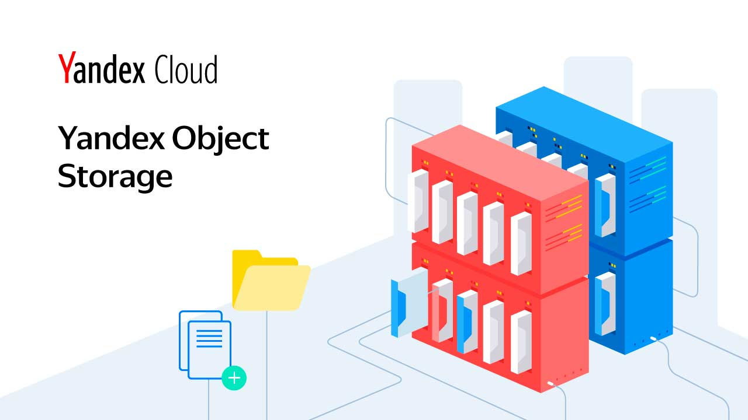

ОБЛАЧНЫЕ
ЛОКАЛЬНЫЕ
Notes:
ВЫБОР – ОБЛАКА, КОММЕРЧЕСКИЙ СОФТ, OPENSOURCE
СКОРОСТЬ ДОСТУПА
КЛИК
СТОИМОСТЬ ХРАНЕНИЯ И СЕТИ
КЛИК
ПРОСТОТА УСТАНОВКИ И СОПРОВОЖДЕНИЯ
КЛИК
СТОИМОСТЬ
КЛИК
НАДЁЖНОСТЬ
Перед нами стоял выбор – использовать готовые облачные сервисы, использовать коммерческий софт, который можно развернуть на своих серверах, или на них же накатить бесплатный софт. Основными критериями для нас стали:
Скорость доступа и время отклика.
Стоимость хранения данных и доступа к ним.
Простота установки и сопровождения.
Стоимость самого решения.
Надёжность.

Slide 7
Сравнение стоимости
SBER Cloud | Yandex Cloud | Scality | MinIO
2,04 р. | 2,43 р. | 17,42 р. | 1,08 р.
Цена за хранение 1 ГБ данных в месяц при условиях:
суммарный объём хранения — 100 ТБ
объём исходящего трафика — 100 ТБ
количество GET/POST-запросов — 10 млн/10 млн
тип хранилища — холодное (облака), sas-диски (локально)
срок эксплуатации — 5 лет
* цены приведены по состоянию на 08.09.2022

Slide 8
Сравнение стоимости (с поддержкой)
SBER Cloud | Yandex Cloud | Scality | MinIO
2,04 р. | 2,43 р. | 17,42 р. | 1,71 р.
+ 0,63 р.
Цена за хранение 1 ГБ данных в месяц при условиях:
суммарный объём хранения — 100 ТБ
объём исходящего трафика — 100 ТБ
количество GET/POST-запросов — 10 млн/10 млн
тип хранилища — холодное (облака), sas-диски (локально)
срок эксплуатации — 5 лет
* цены в RUR приведены по состоянию на 08.09.2022

Slide 9
Почему MinIO
Notes:
ПОЧЕМУ MINIO
КЛИК
Мы признали MinIO самым подходящим для нас вариантом и дальше я поясню почему.

Slide 10

Notes:
БЕСПЛАТНО, БЕЗ NDA, КП, МУТИ (БЮРОКРАТИИ)
GIT CLONE
КЛИК
Во-первых, оно (решение) условно бесплатное и свободно распространяемое. Т.е. не нужно подписывать NDA, ждать КП, собирать совещания и заниматься прочей сопутствующей мутью – можно сразу делать git clone и приступать к изучению.

Slide 11
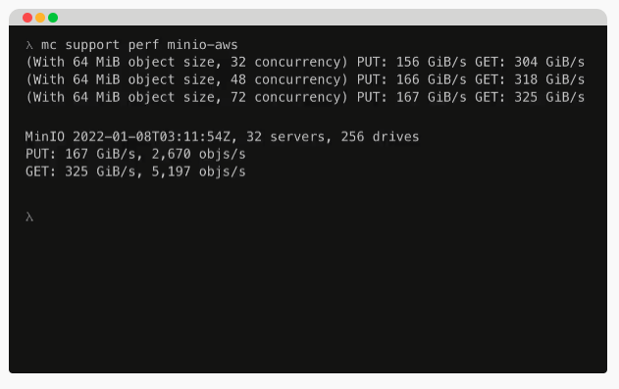
Notes:
БЫСТРОЕ
КЛИК
32 МАШИНЫ ПО 8 ДИСКОВ = 256 ДИСКОВ
БЫСТРАЯ СЕТЬ
КЛИК
Во-вторых, оно быстрое, если верить тестам с сайта разработчиков. На этой картинке результаты теста на 32 машинах с 8 дисками на каждой. Это виртуальные хосты в Amazon AWS, объединённые высокоскоростной сетью.

Slide 12
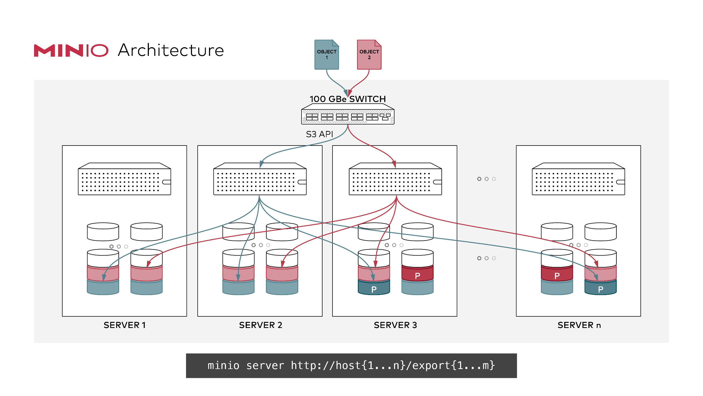
Notes:
РАСПРЕДЕЛЁННОЕ
МНОГО НОД В ОДНОМ КЛАСТЕРЕ
КЛИК
Далее, оно распределённое и умеет объединять множество нод в единый кластер – то, что нам надо.

Slide 13
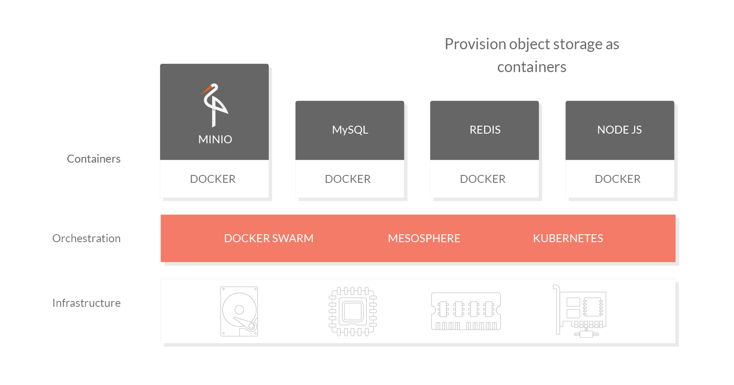
Notes:
ЛЕГКО МАСШТАБИРУЕТСЯ
КЛИК
Оно легко масштабируется.

Slide 14
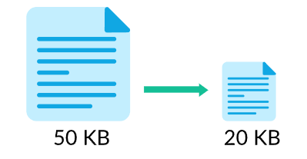
Notes:
СЖАТИЕ НА ЛЕТУ
ЭФФЕКТИВНОЕ ИСПОЛЬЗОВАНИЕ ДИСКА ДЛЯ ХОЛОДНОГО ХРАНЕНИЯ
КЛИК
Ещё одна, немаловажная для нас возможность – поддержка сжатия файлов на лету. Особенно это актуально для холодного хранения, когда важно как можно более эффективно использовать дисковое пространство.

Slide 15
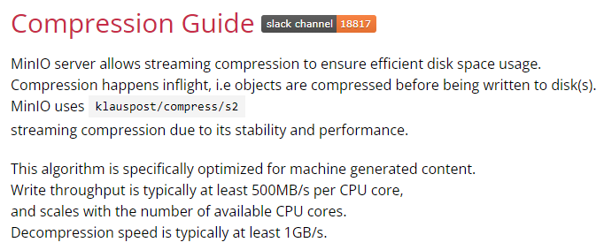
Notes:
ВЫСОКАЯ ПРОИЗВОДИТЕЛЬНОСТЬ АЛГОРИТМА
КЛИК
1 ГИГАБИТ НА 1 ЯДРЕ
КЛИК
РАЗРАБОТЧИК АЛГОРИТМА КЛАУС ПОСТ
КЛИК
Тем более, что разработчики заявляют о сверхвысокой производительности их алгоритма, который способен буквально пережевать гигабит траффика на одном ядре процессора. Примечательно так же, что алгоритм сжатия разработан одним из идеологов MinIO – Клаусом Постом.

Slide 16
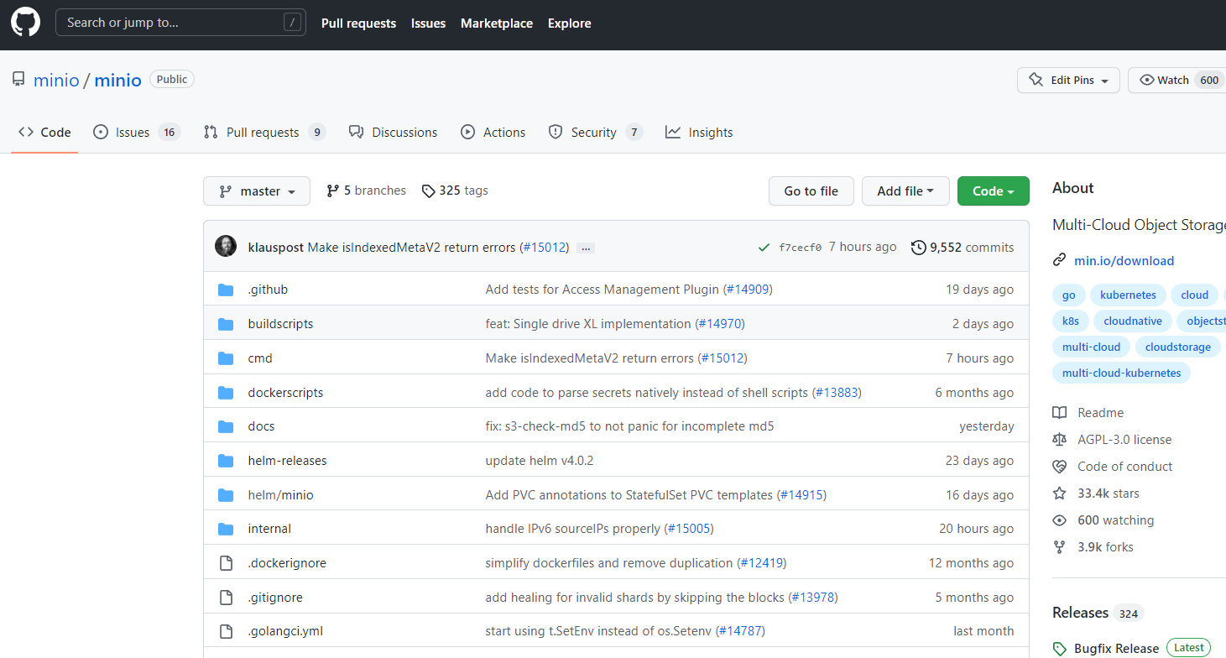
Notes:
РЕЙТИНГ НА ГИТХАБЕ
КОЛИЧЕСТВО ЗВЁЗД
РИСКИ OPEN SOURCE
КЛИК
Конечно, мы обращаем внимание на высокий рейтинг проекта на Github – количество звёздочек и форков в наше время имеет значение. Однако в данном случае не стоит забывать и про риски, связанные с использованием open source, которые в последнее время растут день ото дня.

Slide 17
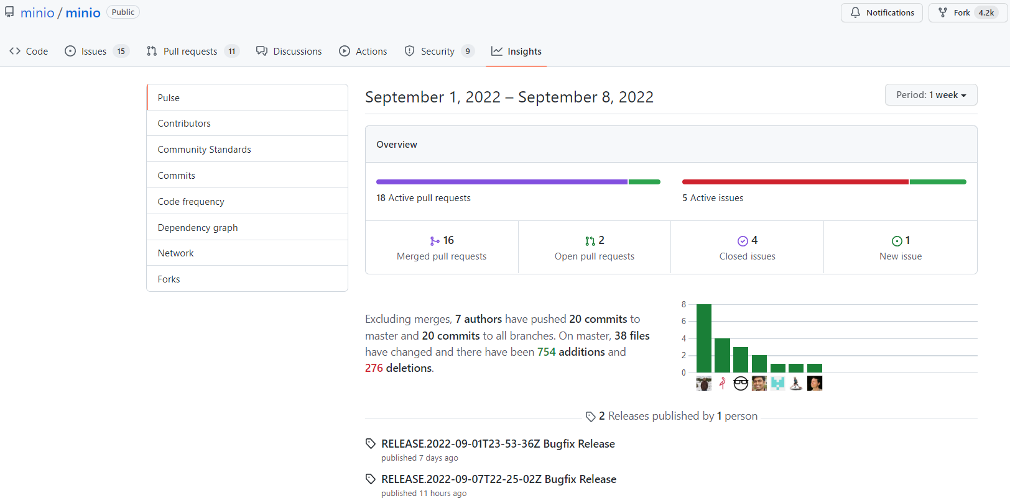
Notes:
СКРИН ПУЛЬСА.
КЛИК
Ну и на скрин пульса тоже не мешает заглянуть, чтобы убедиться, что решение постоянно дорабатывается.

Slide 18
Проблемы при внедрении
Notes:
УСТРОИЛ НЕБЕЗОСНОВАТЕЛЬНО
ИНФОРМАЦИЯ С САЙТА
ТО, РАДИ ЧЕГО ПРИШЛИ НА ДОКЛАД
ПОЛЕ С ГРАБЛЯМИ
КЛИК
В-итоге, нас этот вариант устроил довольно небезосновательно, как вы видели на предыдущих слайдах. Оговорюсь, что вся эта информация была взята с сайта разработчика. Теперь начинается самое интересное – то, ради чего вы и пришли на мой доклад. Вместе с экскурсоводом в моём лице вам предстоит пройти по полю, усеянному граблями. И начну я с проблем, с которыми мы столкнулись при внедрении. Вперёд.

Slide 19
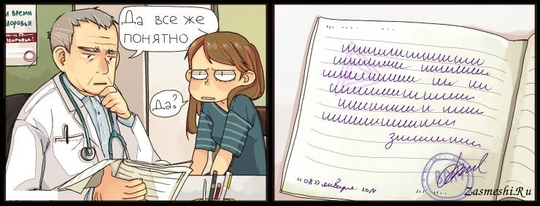
Notes:
ПЕРВОЕ – ЧТЕНИЕ ДОКОВ
ЧИТАЛ НЕСКОЛЬКО РАЗ
ДЕЛО НЕ В АНЛГИЙСКОМ
ПРИМЕРЫ НЕОДНОЗНАЧНО ОТРАЖАЮТ СУТЬ
НАПРИМЕР, СКОЛЬКО НУЖНО НОД И ДИСКОВ
РАССКАЖУ ЧТО НЕ ТАК
КЛИК
Первое, с чего естественно, стоит начинать внедрение – чтение документации. Уже здесь у меня случился небольшой стопор. В жизни я прочитал довольно много документации, но раньше мне не приходилось перечитывать её по нескольку раз, пытаясь понять, что же до меня хотел донести автор. И дело вовсе не в уровне моего английского – дело в примерах, которые абсолютно неоднозначно отражают суть той или иной фичи. Например, перечитав всю документацию вдоль и поперёк я так и не смог понять, какое минимальное количество нод и дисков мне нужно, чтобы запустить самый простой кластер. И дальше я расскажу что именно не так.

Slide 20
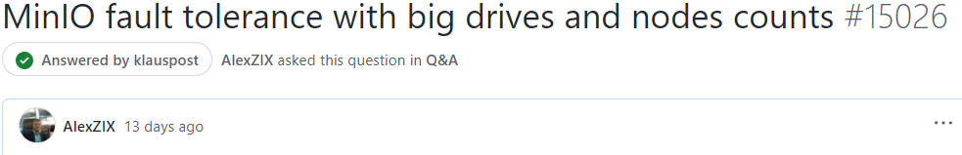
Notes:
БЕЛЫЕ ПЯТНА
КЛИК
Более того, при подготовке доклада я снова залез в документацию и снова осознал, что есть в моём мозгу белые пятна касательно некоторых моментов, которые пришлось уточнять у разработчиков.

Slide 21
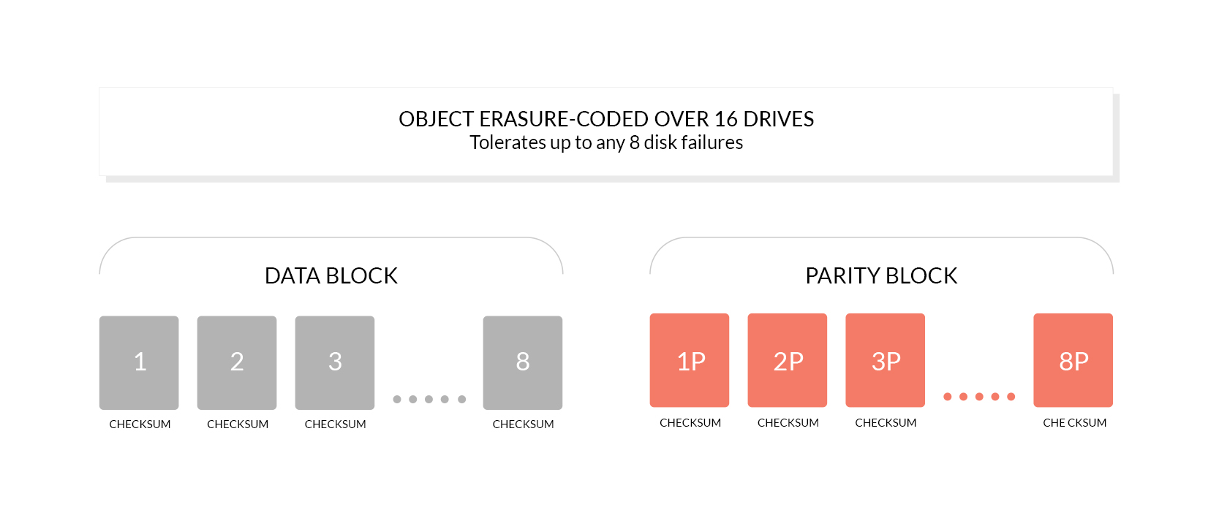
Erasure code (EC)
Notes:
ПЕРВОЕ – ERASURE CODE
КОДЫ РИДА-СОЛОМОНА
60 ГОДЫ
БЛОКИ ДАННЫХ И БЛОКИ ЧЁТНОСТИ
С ВИДУ ПРОСТО, НО ЕСТЬ НЬЮАНС
КЛИК
Первое, с чем нужно разобраться и что нужно понять перед тем, как начать разворачивать MinIO – технология Erasure Code. На самом деле ничего инновационного тут нет – технология использует коды Рида-Соломона, позволяющие исправлять ошибки в блоках данных. Придуманы они были ещё в 60-е годы прошлого века. MinIO разбивает все объекты на блоки данных и блоки чётности и записывает их на разные диски. При выходе одного или нескольких дисков из строя, эта информация позволяет восстановить данные, которые на нём хранились. С виду всё просто, но есть один нюанс, как в том анекдоте. Анекдот похабный, кому будет интересно – подойдите после доклада – расскажу.

Slide 22
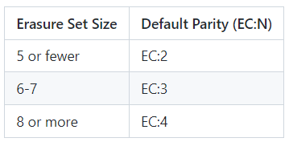
EC:N – доступно об отказоустойчивости
EC – группа дисков размером от 4 до 16
М – всего дисков на всех нодах
N – диски с информацией для восстановления
N <= TRUNC(M / 2)
N <= 8
Потеря N/2 дисков = readonly
Потеря N/2-1 дисков = readwrite
Notes:
ТАБЛИЦА И ПРИМЕР С ОПИСАНИЕМ
НЕПОНЯТНО КАК ВЫБИРАЮТСЯ ЗНАЧЕНИЯ
ЗА МИНУТУ СЭКОНОМЛЮ ПАРУ ЧАСОВ
КЛИК
ПЕРВОЕ - EC
КЛИК
ГРУППЫ ОТ 4 ДО 16.
МАКСИМАЛЬНО ВОЗМОДНЫЙ РАЗМЕР ГРУППЫ = КОЛИЧЕСТВО ДИСКОВ, ДЕЛЁННОЕ НАЦЕЛО
КЛИК
М – РАЗМЕР ГРУППЫ
КЛИК
N – ДИСКИ С ИНФОРМАЦИЕЙ ДЛЯ ВОССТАНОВЛЕНИЯ
КЛИК
N НЕ БОЛЬШЕ ПОЛОВИНЫ ОТ РАЗМЕРА ГРУППЫ
КЛИК
СЛЕДСТВИЕ – N НЕ БОЛЬШЕ 8 И НЕ БОЛЬШЕ ПОЛОВИНЫ ВСЕХ ДИСКОВ
ЗАПОМНИМ ИНФОРМАЦИЮ – ПРИГОДИТСЯ БОЛЬШЕ, ЧЕМ ЗНАНИЕ, ЧТО COS <= 1
КЛИК
ПОТЕРЯ ПОЛОВИНЫ – READONLY
КЛИК
ПОТЕРЯ НА ОДИН МЕНЬШЕ - READWRITE
Итак, в документации есть вот такая табличка с примером и небольшое описание к ней, из которых ни с первого, ни со второго, ни с третьего раза я не смог понять как выбираются значения переменных и какими они вообще могут быть. Дошло только после реальных тестов и сейчас за минуту я, надеюсь, сэкономлю вам пару часов.
Итак, первое: EC. Все диски на всех нодах разбиваются на группы от 4 до 16 дисков. Выбирается максимально возможный размер группы, такой, чтобы количество дисков нацело делилось на размер группы.
Второе: М. Переменная, обозначающее общее количество дисков на всех нодах.
Третье: N. Переменная, обозначающая количество дисков в ГРУППЕ EC, на которых хранится информация для восстановления.
А теперь о том, как это работает.
Во-первых, число дисков с информацией для восстановления не может превышать половины от размера группы. Как следствие, количество дисков с информацией для восстановления никак не может быть больше 8. Запомним эту информацию – если вы планируете разворачивать MinIO, то она вам в жизни пригодится больше, чем школьное знание, того, что косинус не может быть больше единицы. И пригодится она уже на следующем слайде. На этом же я отмечу ещё, что потеря половины дисков приведёт к тому, что кластер перейдёт в readonly режим, при потере же на один диск меньше кластер продолжить читать и писать данные как ни в чём не бывало (по крайней мере должен).

Slide 23
EC:N – доступно об отказоустойчивости
For example, an 16-server distributed setup with 200 disks per node would continue serving files, up to 4 servers can be offline in default configuration i.e. around 800 disks down MinIO would continue to read and write objects.
N <= TRUNC(M / 2)
N <= 8
Notes:
ВЕРНЁМСЯ К ДОКУМЕНТАЦИИ – ОТКАЗОУСТОЙЧИВОСТЬ
МОЖНО ПОТЕРЯТЬ 4 НОДЫ ПО 200 ДИСКОВ ИТОГО 800
СЛУЧАЕТСЯ НЕЧАСТО, ВСЕЛЯЕТ УВЕРЕННОСТЬ
НЕ РАБОТАЕТ ИЗ КОРОБКИ
МОЖНО ПОТЕРЯТЬ НЕСКОЛЬКО ТЕРАБАЙТ ПРИ ВЫХОДЕ ИЗ СТРОЯ 9 ДИСКОВ
КЛИК
ГРУППА НЕ БОЛЬШЕ 16
КЛИК
ДИСКИ С ИНФОРМАЦИЕЙ ДЛЯ ВОССТАНОВЛЕНИЯ НЕ БОЛЬШЕ 8
ДИСК С ИНФОРМАЦИЕЙ И БЛОКИ ВОССТАНОВЛЕНИЯ НА ОДНОЙ НОДЕ = ППЦ
КОНТРОЛЛЕР
ДИСКИ ДОЛЖНЫ БЫТЬ НА РАЗНЫХ НОДАХ
КАК НЕДОПУСТИТЬ
КЛИК
Давайте ещё раз обратимся к документации – той её части, которая касается отказоустойчивости. В этом предложении сказано, что в инсталляции из 16 нод по 200 дисков на каждой, можно потерять до 4 узлов или 800 дисков и не потерять при этом ни байта важной информации. Выход из строя сразу 4 нод с 800 дисками на борту это не штатная и далеко не ежедневная ситуация и одно это предложение вселяет в нас уверенность в завтрашнем дне и в сохранности наших данных. И это действительно так, но MinIO не сделает этого из коробки. Чтобы оно так было на самом деле, его нужно правильным образом запустить. Если запустить как написано в документации по-умолчанию, то можно потерять несколько терабайт данных при выходе из строя всего 9 дисков на одном узле. А эта ситуация при таких масштабах не такая уж нереальная. Как же так может случиться? Всё просто. Как мы помним из предыдущего слайда, размер группы не может превышать 16, а количество дисков с информацией для восстановления не может быть больше 8. Таким образом, если 1 диск с данными и 8 дисков с информацией для восстановления окажутся на одном физическом сервере, на котором выйдет из строя контроллер, то размер нашей потери будет равняться размеру одного диска. И хорошо если контроллер не унесёт за собою диски – тогда потеря ещё будет восполнима, но, опять же, не сразу. Чтобы этого не допустить мы должны быть уверены, что все диски находятся на разных нодах. Как же этого добиться?

Slide 24
EC:N – доступно об отказоустойчивости
http://minio-{1...16}.example.net/disk{1...200}
Notes:
С ТАКИМ АРГУМЕНТОМ МЫ ЗАПУСКАЕМ, ОДНАКО
КЛИК
В соответствии с документацией, мы должны запускать MinIO в режиме распределённого кластера, используя следующий аргумент при указании списка нод и дисков: http://minio-{1...16}.example.net/disk{1...200}
Данная запись означает, что будет задействовано 16 нод по 200 дисков на каждой. Однако, …

Slide 25
Notes:
ВЕРНЁМСЯ К ТОМУ, С ЧЕГО НАЧАЛИ
НИГДЕ НЕ СКАЗАНО ПРО РАСПРЕДЕЛЕНИЕ ДИСКОВ МЕЖДУ НОДАМИ
МОГУТ ОКАЗАТЬСЯ НА ОДНОЙ
КЛИК
… возвращаемся к слайду, с которого начали. В документации нигде не сказано, как именно распределятся EC группы и диски между нодами. Соответственно есть вероятность, что все диски одного набора EC могут оказаться на одной ноде и быть потеряны.

Slide 26
EC:N – доступно об отказоустойчивости
http://minio-{1...16}.example.net/disk{1...200}
http://minio-{1...16}/disk1 http://minio-{1...16}/disk2 ... http://minio-{1...16}/disk200
Notes:
КАК ДОБАТЬСЯ УВЕРЕННОСТИ
ЯВНО УКАЗАТЬ ГДЕ ДОЛЖНО ХРАНИТЬСЯ
КЛИК
НАПРИМЕР ТАК
КЛИК
200 ВОТ ТАКИХ БЛОКОВ
УБРАЛ EXAMPLE.NET
ЕСТЬ СПОСОБ ПРОЩЕ? СПРОСИЛ НА ГИТХАБЕ
ПОДДЕРЖКА ПРИ ИНТЕГРАЦИИ И ЭКСПЛУАТАЦИИ
Добиться уверенности в том, что диски одного набора EC не окажутся на одной ноде можно только явно указав, как должны храниться наборы EC, например так. Здесь, если вы обратили внимание, я убрал .example.net, чтобы визуально было примерно видно что придётся написать в строке запуска. Конкретно придётся написать 200 вот таких блоков для этого примера.
Я подумал, что это довольно странно и наверняка должен быть способ проще. Собственно, этот вопрос я и задал в секции Q&A на гитхабе минио. И тут в моём повествовании всплывает ещё один вопрос интеграции и эксплуатации данного решения, а именно – поддержка.

Slide 27

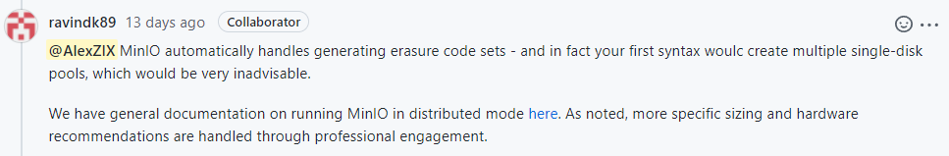
Наигрались – давайте денег
Notes:
ВСЁ КОММЬЮНИТИ НА ГИТХАБЕ, ВСЕ ИЩУТ ОТВЕТЫ
БАГИ ПОДТВЕРЖДАЮТ И ИСПРАВЛЯЮТ – ВОПРОСОВ НЕТ
ПЫТАЕШЬСЯ ПОНЯТЬ – ПЛАТИ
ТАК УСТРОЕНА ДОКУМЕНТАЦИЯ «БЕСПЛАТНОГО»
СТОИМОСТЬ ПОДДЕРЖКИ = ПРОЩЕ ХРАНИТЬ В ОБЛАКАХ И ПРИНОСИТЬ СЧЁТ В БУХГАЛТЕРИЮ
КЛИК
Сообщество не сильно помогает и все приходят за ответами к разработчикам. Если ты сообщаешь о баге и она подтверждается, то её, конечно правят. Однако, если ты пытаешься постичь архитектуру данного решения, то получаешь ответы, суть которых сводится к тому, что неплохо бы купить платную поддержку и потом уже рассуждать о столь высоких материях. Так уж устроена документация «бесплатного» решения, что перейти на следующий уровень без платной помощи никак. А помощь та увеличивает стоимость хранения гигабайта данных до показателя, сравнимого с облаками, где ничего читать и настраивать не нужно – только ежемесячно приносить счёт в бухгалтерию.

Slide 28
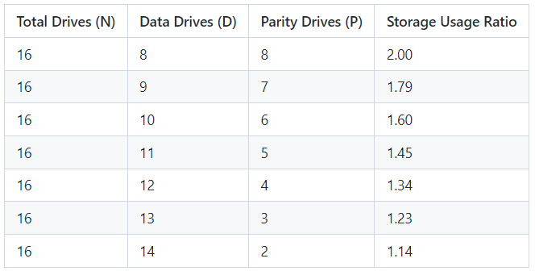
EC:N – доступно об отказоустойчивости
Notes:
ПОГОВОРИЛИ О МАКСИМАЛЬНОМ КОЛИЧЕСТВЕ – ДАВАЙТЕ О МИНИМАЛЬНОМ
ПОЛЕЗНЫЙ ОБЪЁМ = ОБЪЁМ ДИСКОВ С ДАННЫМИ
ХОРОШАЯ ТАБЛИЦА В ДОКУМЕНТАЦИИ
ВЫШЕ НАДЁЭНОСТЬ – МЕНЬШЕ МЕСТА И НАОБОРОТ
КЛИК
Мы поговорили о максимальном количестве дисков с информацией для восстановления, теперь давайте рассмотрим минимальное количество. От этого параметра зависит полезный, т.е. доступный для хранения объём. По сути, он равен сумме объёмов всех дисков с данными, или, по-другому, общее число дисков минус число дисков с информацией для восстановления. В документации есть хорошая таблица, которая примерно позволяет прикинуть отношение полезного объёма к общему и принять для себя решение что важнее – хранить больше с меньшей отказоустойчивостью, или меньше, но с более высокой надёжностью.

Slide 29

Классы хранения
Notes:
ЕСТЬ ВАРИАНТ УКАЗАТЬ КЛАССЫ ХРАНЕНИЯ
ОПРЕДЕЛИТЬ ИХ НУЖНО НА ЭТАПЕ СОЗДАНИЯ КЛАСТЕРА – ПОТОМ НЕ ПОЛУЧИТСЯ
КЛИК
Есть так же вариант хранить разные данные с разной степенью надёжности. Для этого используется параметр «класс хранения». Определить степень надёжности для каждого из 2 классов хранения нужно на этапе создания кластера – изменить что-то в процессе эксплуатации не получится.

Slide 30
E = MC
EC: N
2
Notes:
ИТОГ РАССКАЗА ОБ ОТКАЗОУСТОЙЧИВОСТИ
ОСНОВОПОЛАГАЮЩАЯ ФОРМУЛА В ФИЗИКЕ
КЛИК
ПОДСКАЗКА: N –КОЛИЧЕСТВО ДИСКОВ, КОТОРЫЕ МОЖНО ПОТЕРЯТЬ
КЛИК
Подводя итог рассказу об отказоустойчивости, вернёмся к основополагающей формуле, которая для MinIO равноценна известной формуле в физике. В результате всех изысканий я вывел для простую подсказу. N – Количество дисков, которое можно потерять, не потеряв данные. Объём же этих дисков нужно вычесть из общего объёма, чтобы высчитать полезный объём хранения.

Slide 31

Тестовый стенд
«For example, an 16-server distributed setup with 200 disks per node…»
(https://docs.min.io/docs/distributed-minio-quickstart-guide.html)
Notes:
ПОДГОТОВКА ТЕСТОВОГО СТЭНДА
ПРОСТОЙ ПРИМЕР – 16 НОД ПО 200 ДИСКОВ = 3200 ДИСКОВ
УШЛО ПАРУ ДНЕЙ НА ПОДБОР КОНФИГУРАЦИИ
КЛИК
Идём дальше. Поняв, как MinIO хранит данные можно переходить к подготовке тестового стенда. Тут беда в том, что документация опирается на рассмотренный нами ранее пример с 16 нодами по 200 дисков на каждой. Нехилый размер для тестового стенда и, конечно, многовато для того, чтобы с чего-то начать. А начать хочется с построения минимально возможного отказоустойчивого распределённого кластера, чтобы с ним поиграться. Лично у меня на это ушло несколько дней, чтобы подобрать нужную конфигурацию. Результат подбора я как раз и излагал в течение предыдущих 10 минут.

Slide 32
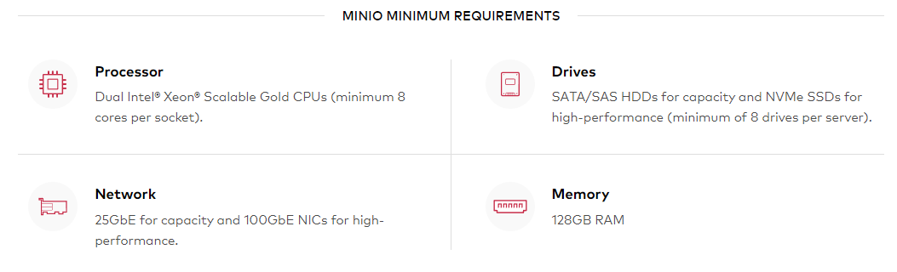
Выбор оборудования
Notes:
ТРЕБОВАНИЯ К ЖЕЛЕЗУ НА ЭТАПЕ ТЕСТИРОВАНИЯ
ДЛЯ НАС МИНИМАЛЬНЫЕ ТРЕБОВАНИЯ ЗАВЫШЕНЫ
КЛИК
Этап тестирования, должен, в том числе, выявить требования к железу. В документации есть минимальные требования, но для нас, например, они немного завышены.

Slide 33
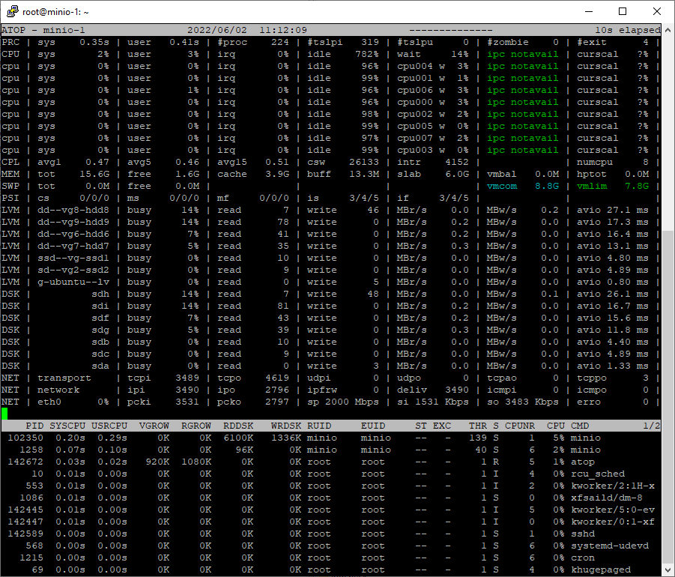
Выбор оборудования
CPU: 8 ядер Intel Xeon E5-2650 v4
RAM: 16G
SSD: NVME Intel P4608i 6.4 TB
HDD: SATA Seagate Barracuda
ST5000LM003 5 TB
NODES: 3
Notes:
ЗАПУСТИЛИ В ПРОД ГОРЯЧЕЕ НА NVME И ХОЛОДНОЕ НА HDD
КОНФИГУРАЦИЯ НА ЭКРАНЕ СПРАВЛЯЕТСЯ С НАШИМИ ЗАДАЧАМИ
КЛИК
Мы запустили в продакшн горячее хранилище на NVME SSD дисках и холодное хранилище на обычных HDD дисках и такая конфигурация, которую вы видите на экране, вполне справляется с нашим потоком запросов.

Slide 34
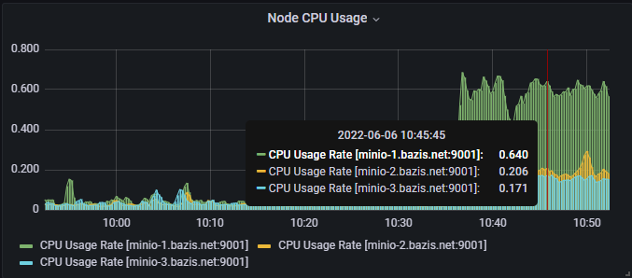
Выбор оборудования - CPU
Notes:
НАГРУЗКА НА НОДУ ПРИ ЗАПИСИ
ОДНА РАБОТАЕТ, ОСТАЛЬНЫЕ ПОЛУЧАЮТ РЕЗУЛЬТАТЫ РАСЧЁТОВ
КЛИК
Это нагрузка на процессор при записи нескольких десятков гигабайт на одну конкретную ноду. Как мы видим, процессор именно этой ноды пережёвывает запросы и на него ложится основная нагрузка. Остальные же ноды получают и записывают рассчитанные им блоки.

Slide 35
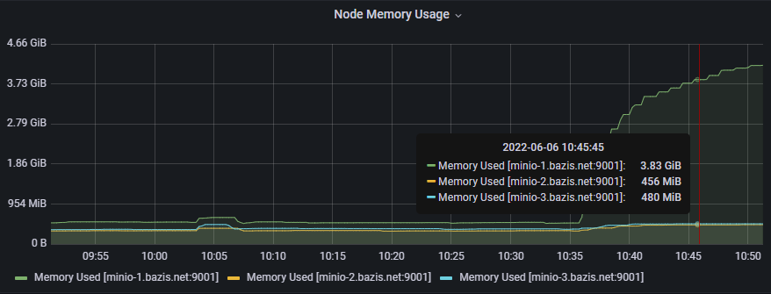
Выбор оборудования - RAM
Notes:
ТО ЖЕ САМОЕ С ПАМЯТЬЮ
НАШЕГО ЖЕЛЕЗА ДЛЯ НАШИХ НУЖД ХВАТАЕТ
КЛИК
А это показатели нагрузки на память. Здесь мы так же видим, что при работе с одной нодой нагрузка создаётся на неё. И параметров нашего железа для наших нужд вполне хватает.

Slide 36
Масштабирование
http://minio-{1...16}.example.net/disk{1...200}
http://minio-{1...16}/disk{1...200} http://minio-{17...32} /disk{1...200}
MinIO generally recommends planning capacity such that server pool expansion is only required after 2+ years of deployment uptime.
Do not perform “rolling” (e.g. one node at a time) restarts.
Notes:
МОЖНО БЫСТРО МАСШТАБИРОВАТЬ
ВЫЧИСЛИТЕЛЬНЫЕ РЕСУРСЫ ЛЕГКО, А С ХРАНЕНИЕМ НЕ ТАК ПРОСТО
КЛИК
ВСПОМНИМ «НЕБОЛЬШОЙ» КЛАСТЕР
ПОДХОДИТ К КОНЦУ
КЛИК
ПРИСОЕДИНИТЬ НОВОЕ ХРАНИЛИЩЕ
ДАННЫЕ НЕ БУДУТ ПЕРЕТЕКАТЬ
ДОЛЖНЫ ЗАПОЛНИТСЯ ОБА
ОТКАЗОУСТОЙЧИВОСТЬ У КАЖДОГО СВОЯ
КЛИК
СРАЗУ НУЖНО ПЛАНИРОВАТЬ НА 2 ГОДА ВПЕРЁД
КЛИК
ПРИ ОБНОВЛЕНИИ И МАСШТАБИРОВАНИИ НУЖНО ПЕРЕЗАПУСКАТЬ ВСЕ НОДЫ СРАЗУ
КЛИК
И, конечно, мы можем быстро этот кластер масштабировать при росте нагрузки. Однако если с масштабированием вычислительных ресурсов всё довольно понятно, то с масштабированием главного – хранилища – снова выплывают некоторые ньюансы. Вспомним снова пример «небольшого» кластера из 16 нод по 200 дисков на каждом и представим, что их объём подходит к концу. Как в этом случае расширять хранилище? В этом случае мы должны создать ещё один кластер и присоединить его к первому таким вот образом. Я снова убрал название домена, чтобы было нагляднее. Таким образом после перезапуска мы получим 2 независимых кластера, выступающих в роли одного. Нужно только учесть, что информация со старого не будет перетекать в новый и никак не будет между ними перераспределяться в фоне – только в процессе работы новые данные начнут записываться на новое хранилище, пока оно не догонит по заполненности старое. Сами разработчики в документации рекомендуют изначально планировать такой размер хранилища, чтобы его хватило минимум на 2 года до следующего расширения. Ещё один немаловажный момент – при расширении (и при обновлении тоже) нужно перезапускать все ноды одновременно, что тоже требует приложения определённых усилий и остановки всего хранилища на несколько минут.

Slide 37
Выбор архитектуры
РАСПРЕДЕЛЁННАЯ
РЕПЛИКАЦИЯ
Больше объём хранения с тем же количеством дисков
Выше скорость, если каждый из кластеров размещён в своём ДЦ
Не нужно включать версионирование
Лучше изолированность и отказоустойчивость
Можно развернуть узлы в большем количестве локаций
Объект гарантированно доступен на всех узлах сразу после загрузки
Пользователи и политики применены сразу ко всему кластеру
Notes:
ПОСЛЕДНИЙ ШАГ ПРИ ПЛАНИРОВАНИИ РАЗВЁРТЫВАНИЯ – ВЫБОР АРХИТЕКТУРЫ
2 ВАРИАНТА –
КЛИК
РАСПРЕДЕЛЁННАЯ
КЛИК
И РЕПЛИКАЦИЯ
ПРЕИМУЩЕСТВА РАСПРЕДЕЛЁННОЙ
КЛИК
БОЛЬШИЙ ОБЪЁМ
КЛИК
НЕ НУЖНО ВЕРСИОНИРОВАНИЕ
КЛИК
МОЖНО РАЗВЕРНУТЬ БОЛЬШЕ УЗЛОВ
КЛИК
ОБЪЕКТ ДОСТУПЕН НА ВСЕХ НОДАХ ПОСЛЕ ПОДТВЕРЖДЕНИЯ ЗАГРУЗКИ
КЛИК
ПОЛЬЗОВАТЕЛИ И ПОЛИТИКИ ПРИМЕНЯЮТСЯ СРАЗУ КО ВСЕМУ КЛАСТЕРУ
НО В ПОСЛЕДНИХ ВЕРСИЯХ ПОПРАВИЛИ (CHANGELOG), НО Я НЕ ПРОБОВАЛ
РАЗРАБОТЧИКИ НЕ РЕКОМЕНДУЮТ
КЛИК
Последним шаг при планировании нашего развёртывания был выбор распределённой архитектуры. Есть два варианта – распределённый кластер, когда все, территориально распределённые ноды объединены в один кластер и репликация, когда в каждом дата-центре ноды объединяются в локальный кластер и эти кластеры между собой синхронизируются посредством репликации в режиме master-master или active-active – кто как называет.
К преимуществам распределённого кластера я отношу:
Больший объём хранения с тем же количеством дисков. В случае развёртывания 3 нод с 4 дисками в 3 дата-центрах при EC: 4 полезный объём будет составлять объём 8 дисков. В случае репликации – только 4-х.
Не нужно включать версионирование. Репликация же без него работать не будет. Версионирование потребует дополнительного места и настройки retention политик.
Можно развернуть узлы кластера в большем количестве дата-центров. Я, конечно, не нашёл описания в документации, какое количество кластеров можно реплицировать по схеме active-active, но чутьё подсказывает, что если их число будет больше 2, то уже могут начаться серьёзные проблемы как с производительностью, так и с консистентностью данных.
Та самая консистентность. Такая схема гарантирует, что объект будет доступен с любой ноды, к которой обратиться бэкэнд.
Следующий пункт стал менее актуальным. На момент разворачивания нами кластер, ни пользователи, ни политики не реплицировались и их нужно было создавать на каждом из кластеров вручную, что очень неудобно. В changelog’ах последних версий я видел, что этот функционал вроде как появился, но вживую его ещё не пробовал.
Из минусов – разработчики MinIO не рекомендуют использовать территориально-распределённую схему, т.е. кластер из нескольких нод рекомендуется использовать только в пределах одного ДЦ, а лучше в пределах одной стойки, да ещё чтобы все сервера были соединены 100-гигабитными интерфейсами, иначе потери производительности, никаких гарантий и так далее.
У репликации, конечно, тоже есть свои преимущества:
Во-первых, выше скорость работы, так как нет зависимости от каналов между дата-центрами. Но за это придётся поплатиться лагами репликации и, как следствие, потенциальной неконсистентностью данных.
Отказоустойчивость и изолированность в этом случае, конечно выше.
Мы никаких гарантий не ждали итак и потому после тестов выбрали распределённый вариант. В конце я приведу его тесты производительности.

Slide 38
Проблемы при эксплуатации
Notes:
ПРОБЛЕМЫ В ПЕРВЫЙ ГОД ЭКСПЛУАТАЦИИ.
КЛИК
Итак, с базовыми понятиями и архитектурой определились, кластер запустили и начали потихоньку нагружать реальными задачами. Далее я расскажу с какими проблемами мы столкнулись в первый год эксплуатации.

Slide 39
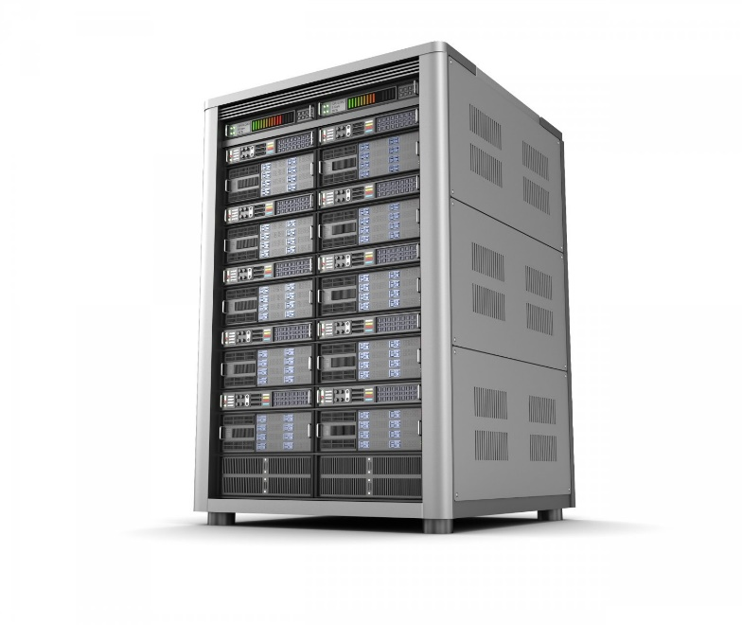
Московская область, г. Коломна
2 SSD, 4 HDD
2 линка по 1000 Mbps
Средний пинг 14 мс.
Расстояние 750 км.
Санкт-Петербург
2 SSD, 4 HDD
SSD – EC: 3
HDD – EC: 4
2 линка по 500 Mbps
Средний пинг 24 мс.
Расстояние 1200 км.
2 линка по 500 Mbps
Средний пинг 19 мс.
Расстояние 600 км.
Казань
2 SSD, 4 HDD
Notes:
НАША ТОПОЛОГИЯ
КЛИК
Чтобы было понимание, что мы сделали я схематично наш кластер нарисовал. Это 3 сервера в 3 ДЦ в разных регионах России. Каждый сервер содержит 2 NVME SSD накопителя для горячего хранилища и 4 HDD для холодного. Итого 6 дисков под горячее, 12 – под холодное. В пересчёте на доступный объём – 13 ТБ SSD и 40 ТБ HDD. EC подобран так, чтобы выход из строя сервера в любом ДЦ не приводил к остановке системы.

Slide 40
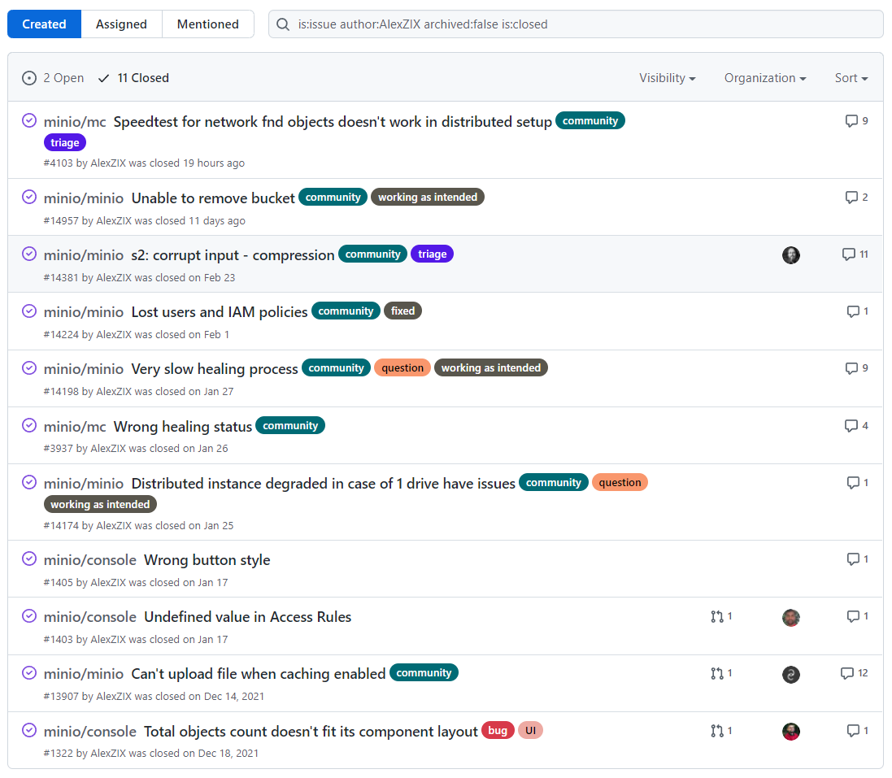
Критические ошибки
#14224 — пропали все пользователи и политики
#13907 — неверно работало кэширование
#14381 — побились сжатые файлы
Notes:
ПЕРВОЕ – КРИТИЧЕСКИЕ ОШИБКИ
ПРОПАЛИ ПОЛЬЗОВАТЕЛИ И ПОЛИТИКИ
НЕВЕРНО РАБОТАЛ КЭШ – ПЕРЕЛОЖИЛИ НА NGINX
КЛИК
Первое, с чем мы столкнулись – действительно критические ошибки. Пришлось влезть в шкуру тестировщика и заняться оформлением багов в гитхабе проекта. В пример привожу самое интересные.
Первая - когда у нас после очередного обновления пропали все пользователи и политики, а с S3 уже работало некоторое количество сервисов. О том, чтобы составить списки доступа в excel’е мы не подумали и потому пришлось пробежаться по самим сервисам и собрать данные для доступа оттуда, а затем прикинуть кто какие политики использовал.
Вторая – когда после очередного обновления перестало работать кэширование, причём самым странным образом: контент отдавался без проблем, но новый не записывался и при этом лог ошибок был пуст. Как оказалось в процессе выяснения причины, кэширование и раньше не должно было работать, так как для других целей предназначено, но каким-то чудом работало. Пришлось переложить эту задачу на NGINX, выполняющий в каждом ДЦ ещё и роль балансировщика. Зато мы, нежданно негаданно (ну точнее не совсем нежданно – я эту идею подсмотрел ещё у Яндекс.Облака) получили свой CDN для статического контента.

Slide 41


CDN на базе MinIO + NGINX
ДЦ-1
ДЦ-2
ДЦ-3
Notes:
НЕВЕЛИРОВАЛИ НЕОБХОДИМОСТЬ ПЕРЕЗАПУСКАТЬ КЛАСТЕР
ПРОСТАЯ СХЕМА
КЛИК
Примерно так это выглядит. Закидываем файл на S3, если он набирает популярность, то попадает в кэш NGINX и раздаётся оттуда. В некотором роде это так же позволило нивелировать необходимость перезапускать весь кластер для обновления – файлы продолжают быть доступными на скачивание в это время. При этом не нужно раскидывать файл во серверам в разных локациях – достаточно один раз загрузить его в S3. Схема простая, может кому-нибудь пригодиться.

Slide 42
Критические ошибки
#14224 — пропали все пользователи и политики
#13907 — неверно работало кэширование
#14381 — побились сжатые файлы
Notes:
ПЕРЕСТАЛИ КАЧАТЬСЯ СЖАТЫЕ ФАЙЛЫ
КЛИК
Вернёмся к слайду с критическими ошибками. Была ситуация, когда у нас перестали скачиваться сжатые файлы и разработчики даже не знали что и посоветовать.

Slide 43
Восстановление после сбоев
#3937 — неверное отображение хода восстановления
#14198 — восстановление занимает оооочень долгое время
#14174 — деградация кластера в случае выхода из строя одного из дисков
Невозможность доступа к консоли управления в случае выхода из строя N дисков.
Notes:
ВАЖНЫЙ АСПЕКТ – ВОССТАНОВЛЕНИЕ ПОСЛЕ СБОЕВ
ОДИН ДИСК УМЕР ДО ЭКСПЕРИМЕНТА
ПРОЦЕСС ДОЛГИЕ И ЕГО НИКАК НЕ УСКОРИТЬ
ТЮНИНГ НЕ ПОМОГ
КЛИК
Следующий, на мой взгляд самый важный аспект эксплуатации – восстановление после сбоев. Первым делом в прод переехали различные вложения и архивы суммарным весом примерно 12 ТБ. Я хотел для теста извлечь один диск и заменить его пустым, чтобы посмотреть как поведёт себя система, но один диск меня опередил и помер раньше, чем я хотел осуществить задуманное. Диск был в сервере в Казани. Я отправил туда замену и через 3 дня на место старого встал новый и начался процесс восстановления, а с ним пришло понимание того, что что-то тут не так.
Во-первых, нигде реально нельзя посмотреть на каком этапе процесс. Во-вторых, процесс занимает очень большое количество времени. Мы использовали диски по 5 ТБ. При заполнении диска на 1.2 ТБ его восстановление заняло 3 (!) недели. И ускорить процесс никак нельзя, сколько я не пытался и не консультировался с разработчиками. Мне пояснили, что всё направлено на то, чтобы не мешать основной работе кластера. При этом сам кластер большую часть времени был мало нагружен – как сами диски, так и каналы связи. И никакой тюнинг не смог повлиять на процесс.

Slide 44
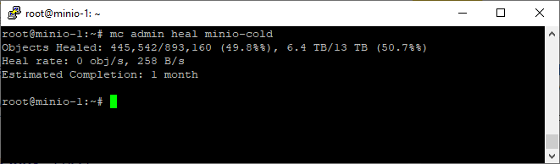
Реальный срок восстановления непрогнозируем
Notes:
ПОЛНОЕ ВОССТАНОВЛЕНИЕ ЗАЙМЁТ МЕСЯЦЫ
АНАЛОГ С RAID5
ВМЕСТО 1 ДИСКА НА 5ТБ – 5 ДИСКОВ НА 1ТБ
УСТАНОВИЛ НОВУЮ ПОЛКУ ВЧЕРА
КЛИК
При полном заполнении таких дисков процесс восстановления займёт месяцы. И тут можно провести аналогию с RAID5. Всем известно, что при выходе одного диска из строя, нагрузка на остальные вырастает и вероятность их выхода из строя резко увеличивается, таким образом кластер может лечь целиком раньше, чем завершиться восстановление. Вывод из данной ситуации был сделан соответствующий – вместо 1 диска на 5 ТБ лучше использовать 5 дисков на 1 ТБ. Поэтому мы закупили дисковые полки по 25 дисков в каждой и как раз последнюю я вчера установил в питерском ДЦ, где мы размещаемся – не зря же прилетел в Питер ☺

Slide 45
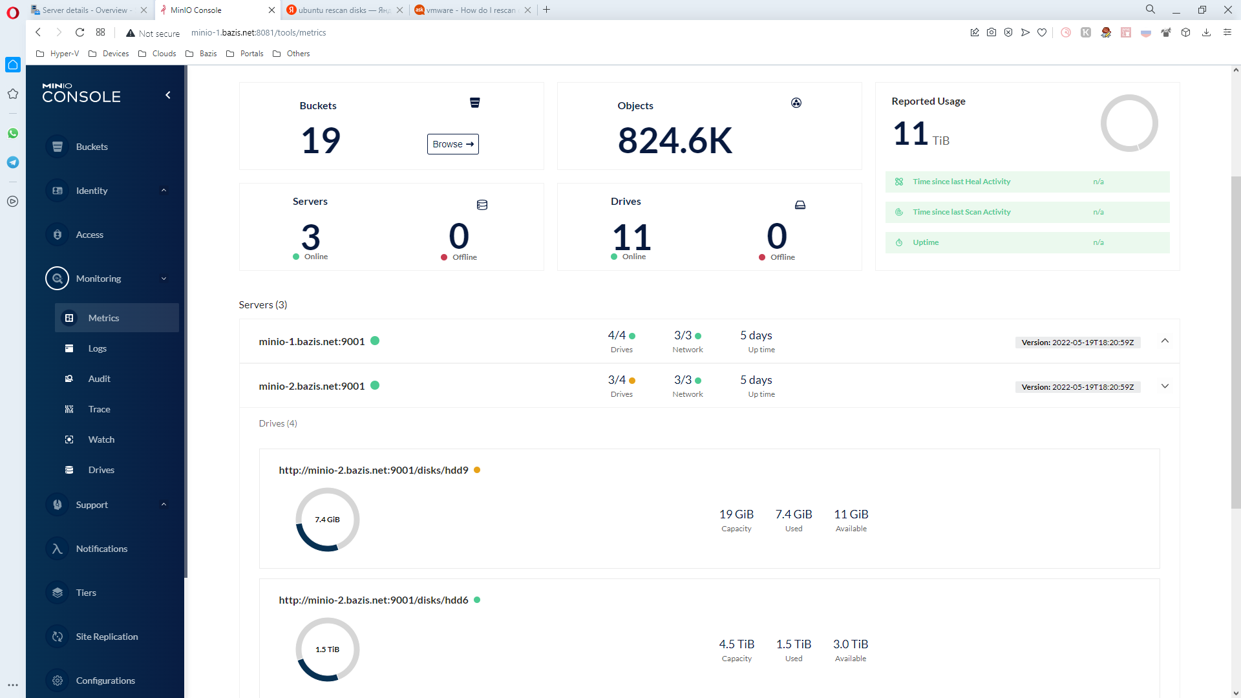
Деградация производительности
Notes:
ЧЕМ БОЛЬШЕ ДИСКОВ УХОДИТ, ТЕМ МЕДЛЕННЕЕ РАБОТАЕТ
ВЕБ КОНСОЛЬ ПЕРЕСТАЁТ БЫТЬ ДОСТУПНОЙ
КЛИК
Ещё два неприятных момента связано с деградацией производительности в случае выхода из строя дисков. Чем больше их уходит в down, тем медленнее всё работает, хотя изначально заявлено иное. Причём тормозит не только само хранилище, но так же веб-консоль управления. Если N дисков выходят из строя, то консоль вообще перестаёт быть доступной и единственным способом управления становится клиент командной строки, который, хоть и через раз, но работает в этом случае.

Slide 46
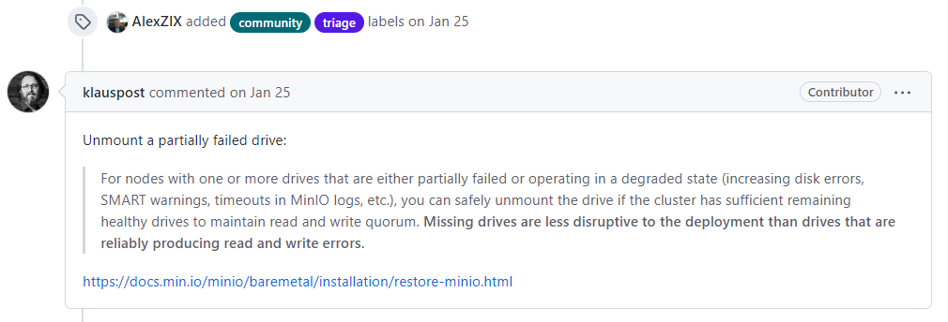
Отсутствие мониторинга дисков
Notes:
ОДИН ТОРМОЗЯЩИЙ ДИСК ТОРМОЗИТ ВСЮ СИСТЕМУ
МОНИТОРИНГ ДОЛЖЕН ОТКЛЮЧАТЬ ДИСК
ПРОМЕТЕЙ, ГРАФАНА, ТЕЛЕГРАМ
КЛИК
Кроме того, MinIO никак не мониторит диски. Это значит, что если время ввода-вывода какого-то диска вдруг возрастает начинает тормозить весь кластер. Такой диск нужно оперативно извлечь. Таким образом, систему мониторинга надо настраивать так, чтобы она не только сообщала о проблемах с дисками, но и сама отключала их. Пока у нас всё сделано проще – данные с узлов льются в prometheus и grafana шлёт в телеграм уведомления о том, что что-то стряслось и мы быстренько с этим диском что-то делаем.

Slide 47

MinIO поверх ZFS
Notes:
ИВАН АГАРКОВ
РАЗРАБОТЧИКИ НЕ РЕКОМЕНДУЮТ ПРОСЛОЙКИ ТИПА RAID
ПЕРЕПИСКА В ТЕЛЕГРАМ С ГРАФАНОЙ
РЕШЕНА ПРОБЛЕМА УВЕЛИЧЕНИЯ РАЗМЕРОВ НА ЛЕТУ
ПОЛКИ МОЖНО ДОБАВЛЯТЬ КАСКАДАМИ
КЛИК
Куратор моего доклада, Иван Агарков, спасибо ему большое, посоветовал для решения этой проблемы использовать ZFS, несмотря на то, что разработчики MinIO рекомендуют использовать его с живыми дисками без RAIDов и лишних промежуточных файловых систем. В процессе подготовки этого выступления я успел ZFS протестировать и запустить на одной из боевых нод, на которой часто случались проблемы с дисками. С тех пор моя переписка с прометеем в телеграме закончилась.
Ещё один плюс от использования ZFS – возможность расширения кластера MinIO на лету – достаточно добавить новые диски в ZFS пул и общая ёмкость хранилища увеличится онлайн. Правда это справедливо только при добавлении новых дисков в существующие ноды. При добавлении новых нод всё-равно придётся всё перезапускать. Поэтому сейчас мы используем дисковые полки, которые можно подключать каскадами, надеясь таким образом отсрочить момент запуска новых нод.

Slide 48
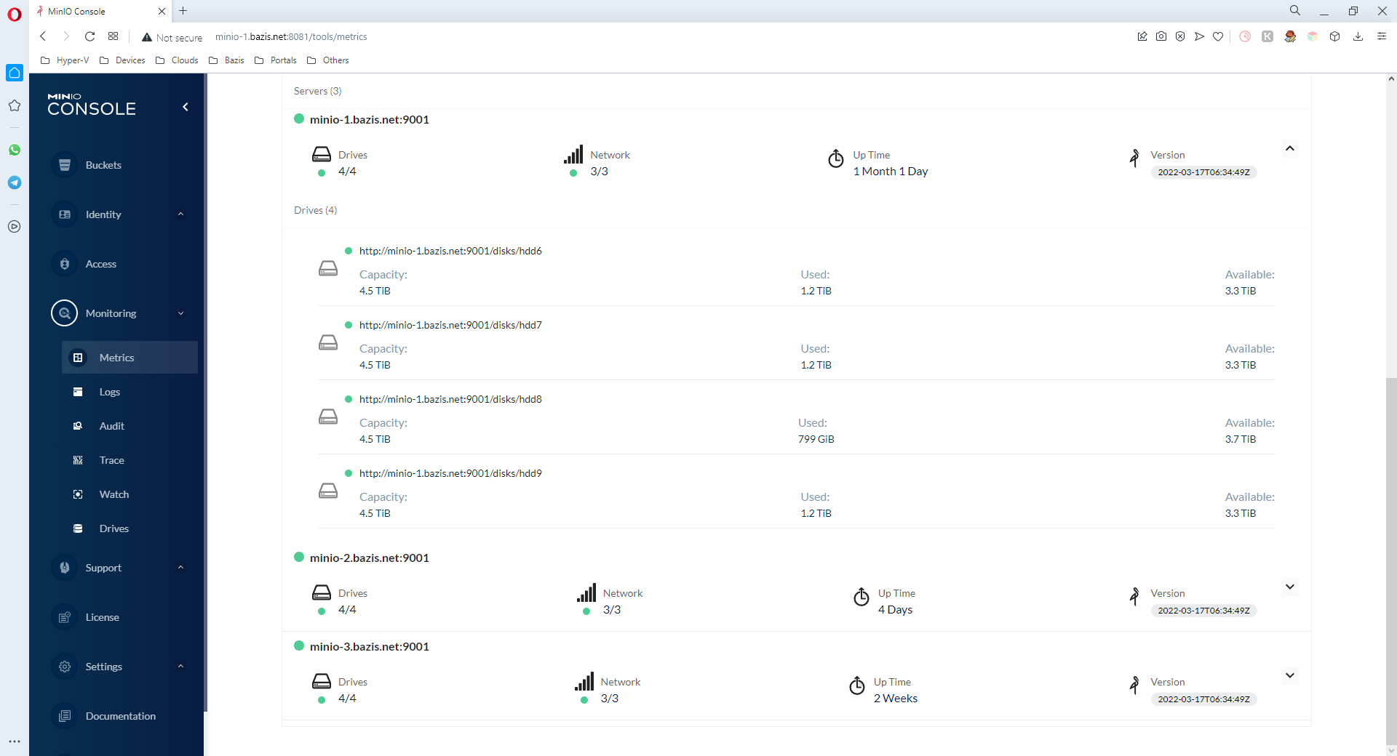
Нет точных данных об используемом месте
Notes:
0 ПОСЛЕ ПЕРЕЗАПУСКА
СМОТРИМ МЕСТО НА ДИСКАХ ФИЗИЧЕСКИХ
КЛИК
Ещё одна проблема – отсутствие точных данных о реально занятом и доступном месте на дисках. MinIO находится в состоянии их перманентного перерасчёта и после каждого обновления кластера мы получаем сектор 0 на барабане. Но мы и тут приспособились – смотрим реально занятое место на физических дисках, по которому делаем вывод о том, когда на горизонте замаячит масштабирование. Тут же мы смотрим и процесс восстановления – в нормально работающем кластере место на всех дисках занято одинаково. В процессе восстановления того самого сбойного диска я успел сделать скриншот. Сами цифры видно плохо, но видно, что для одного диска они отличаются.

Slide 49
И что в итоге?

Slide 50


Обсудим?
Алексей Плетнёв
АО «Базис-Центр+»
zix@bazissoft.ru
Оценить доклад

